Slide 1
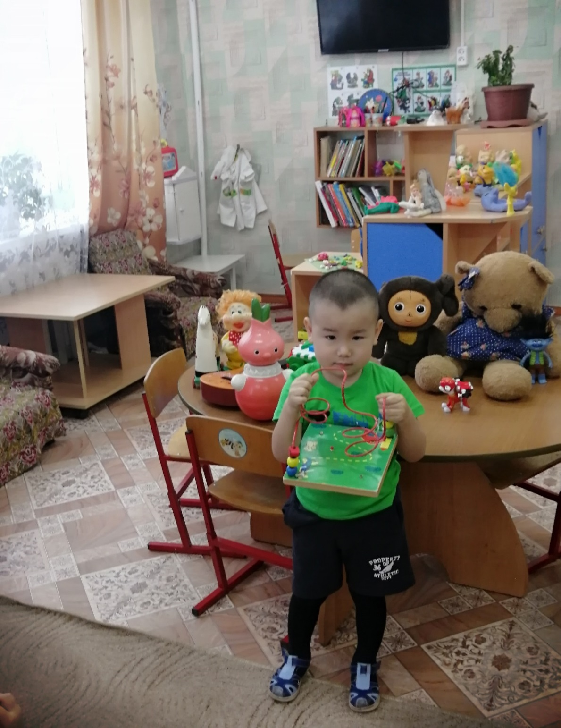
Галсан
В детском саду играем в игрушки,
Стихи про игрушки слушают ушки.
Мамам и папам игрушки
Покажем
Стихи про игрушки мы дружно расскажем!

Slide 2
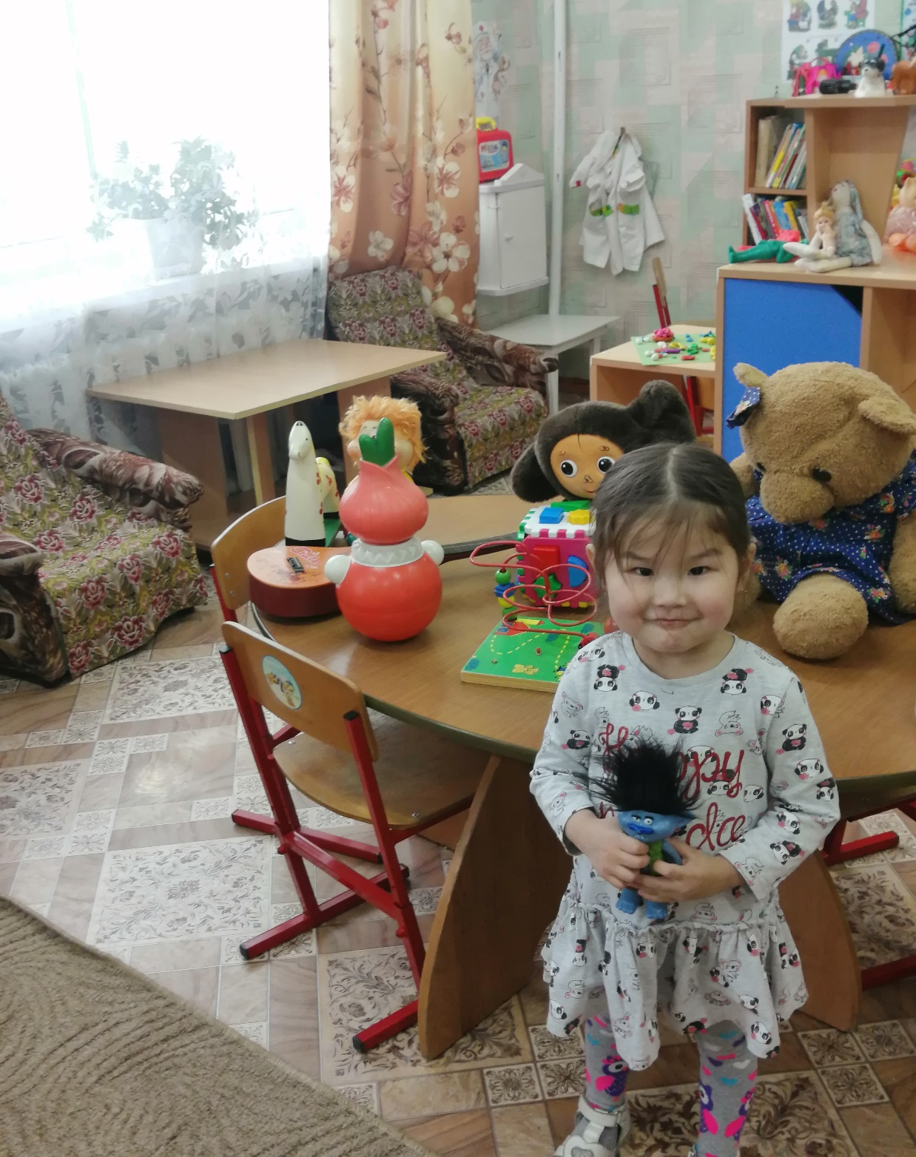
Дари
Гномик очень маленький,
Но зато удаленький!
Улыбается игриво,
Умный, добрый и красивый.

Slide 3
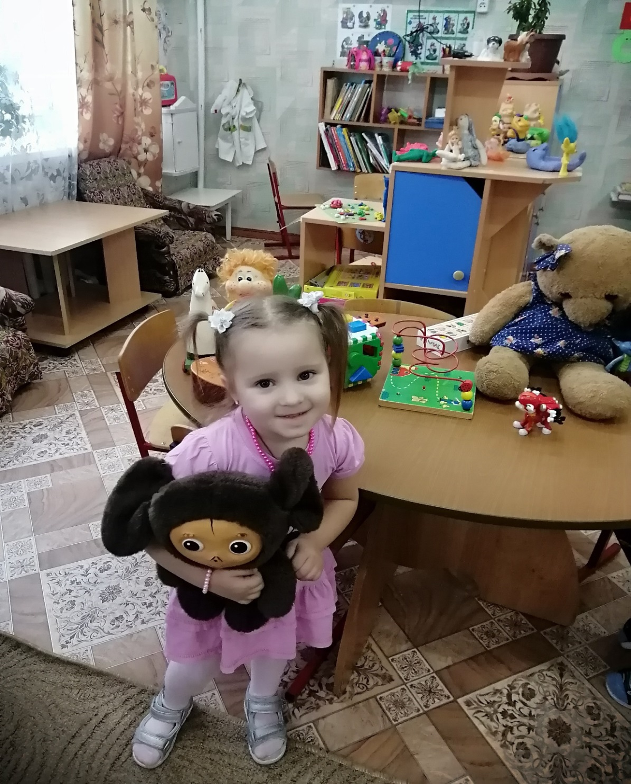
Милана
Он - не мягкая игрушка,
А из сказочки зверушка
В зоопарке он служил
И у крокодила жил.
Мех на нём то как рубашка
Имя зверя - чебурашка

Slide 4
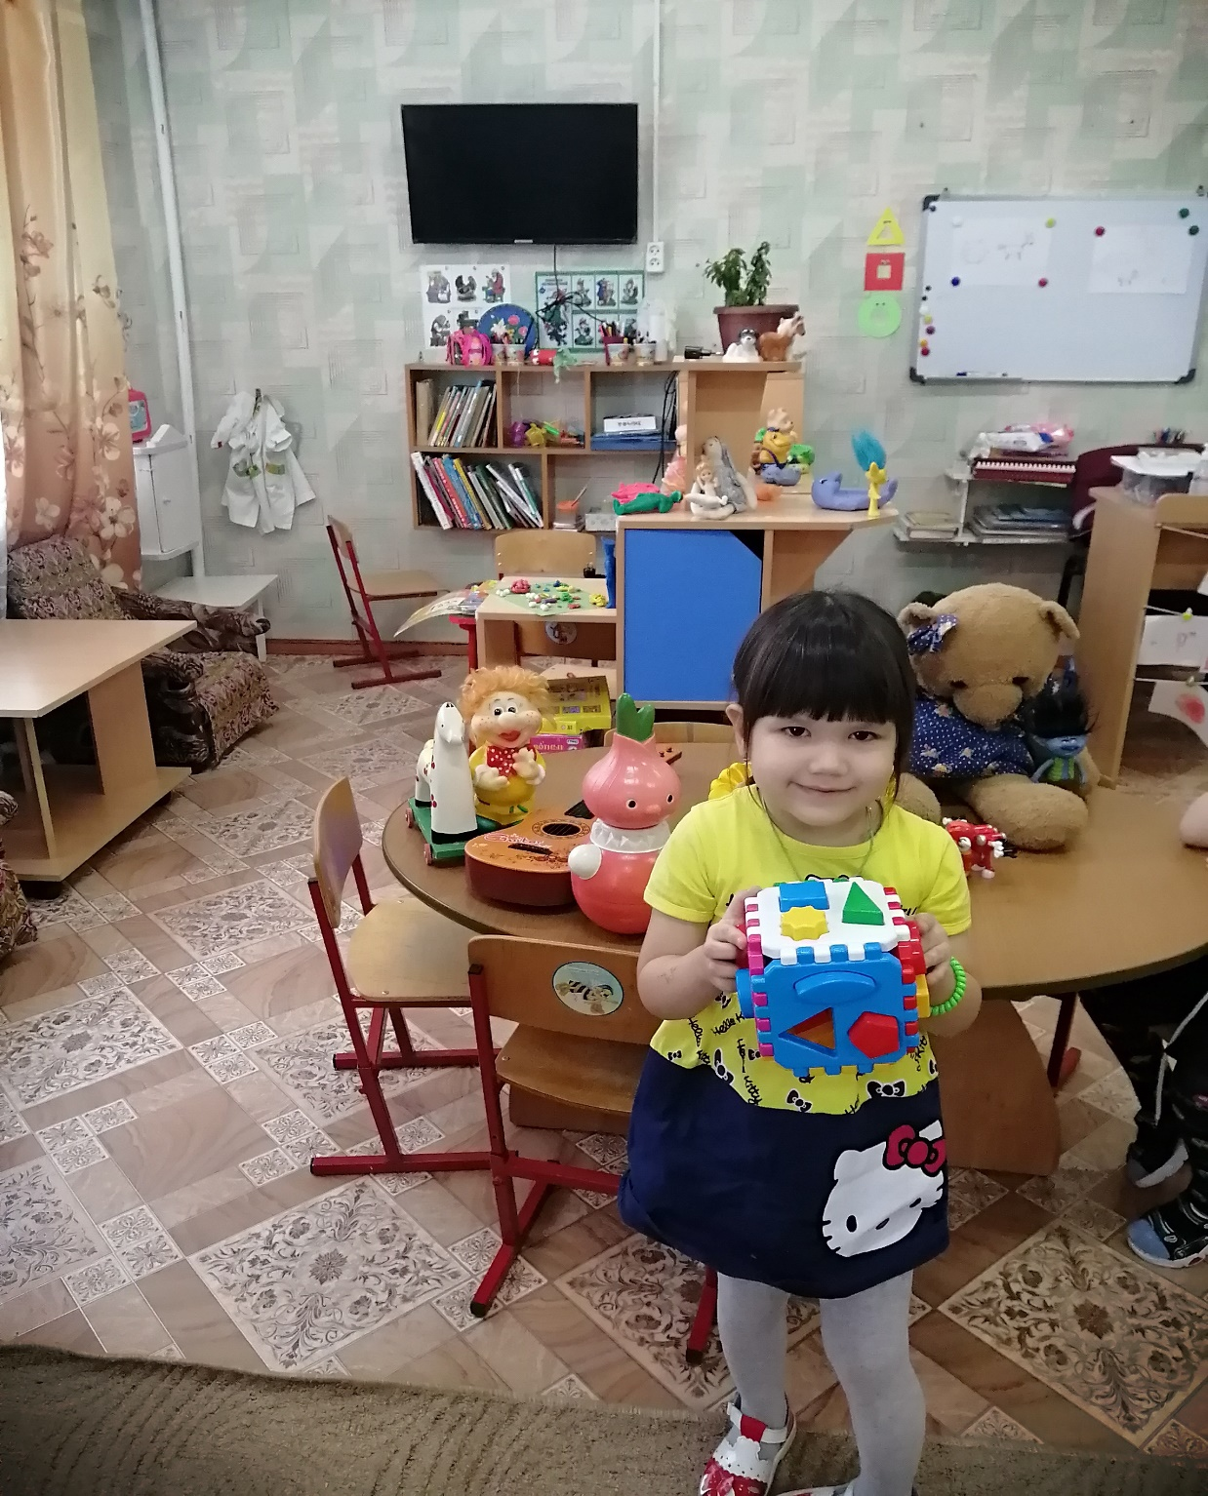
София
У всех игрушки разные, у всех разнообразные.
Есть летние, есть зимние,
Настольные, спортивные.
Одни на улицу берём,
Играть с другими в дом идём!

Slide 5
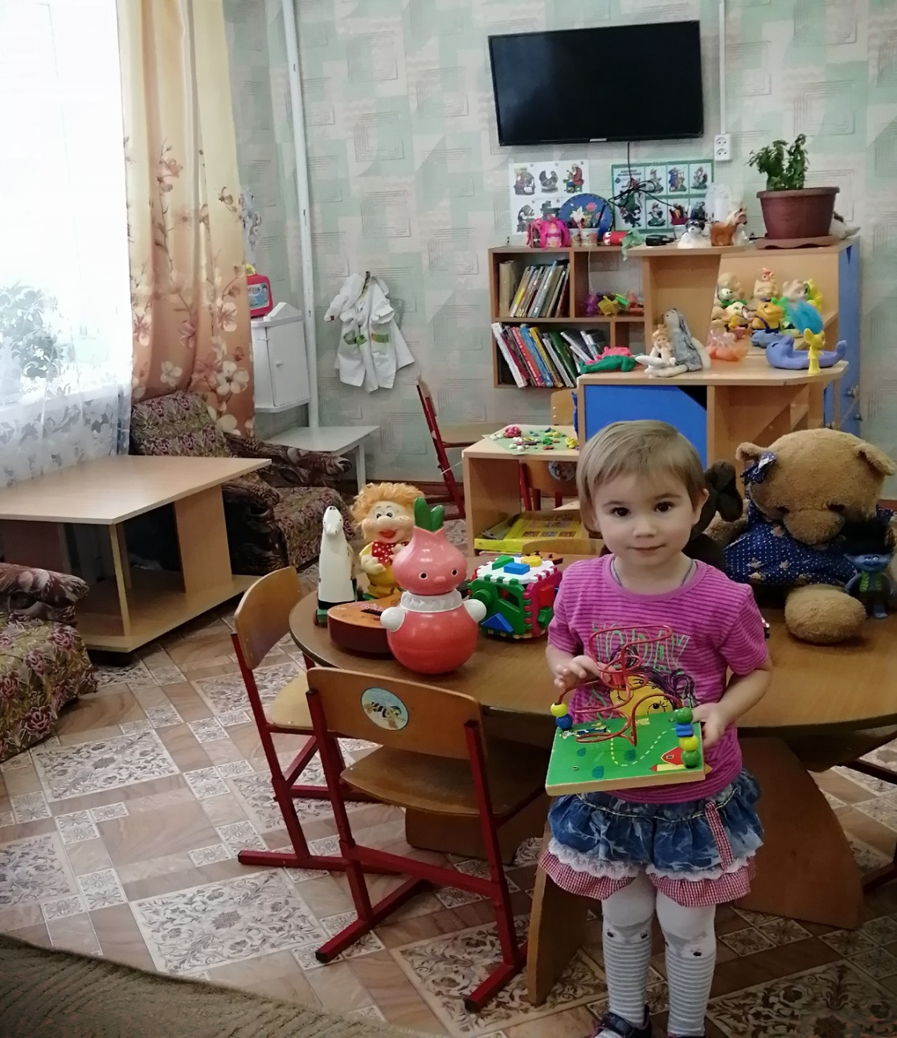
Вероника
Мне до мультиков дела нет,
Откажусь я от конфет,
Не буду отвлекаться
В новую игрушку
Хочу я наиграться

Slide 6
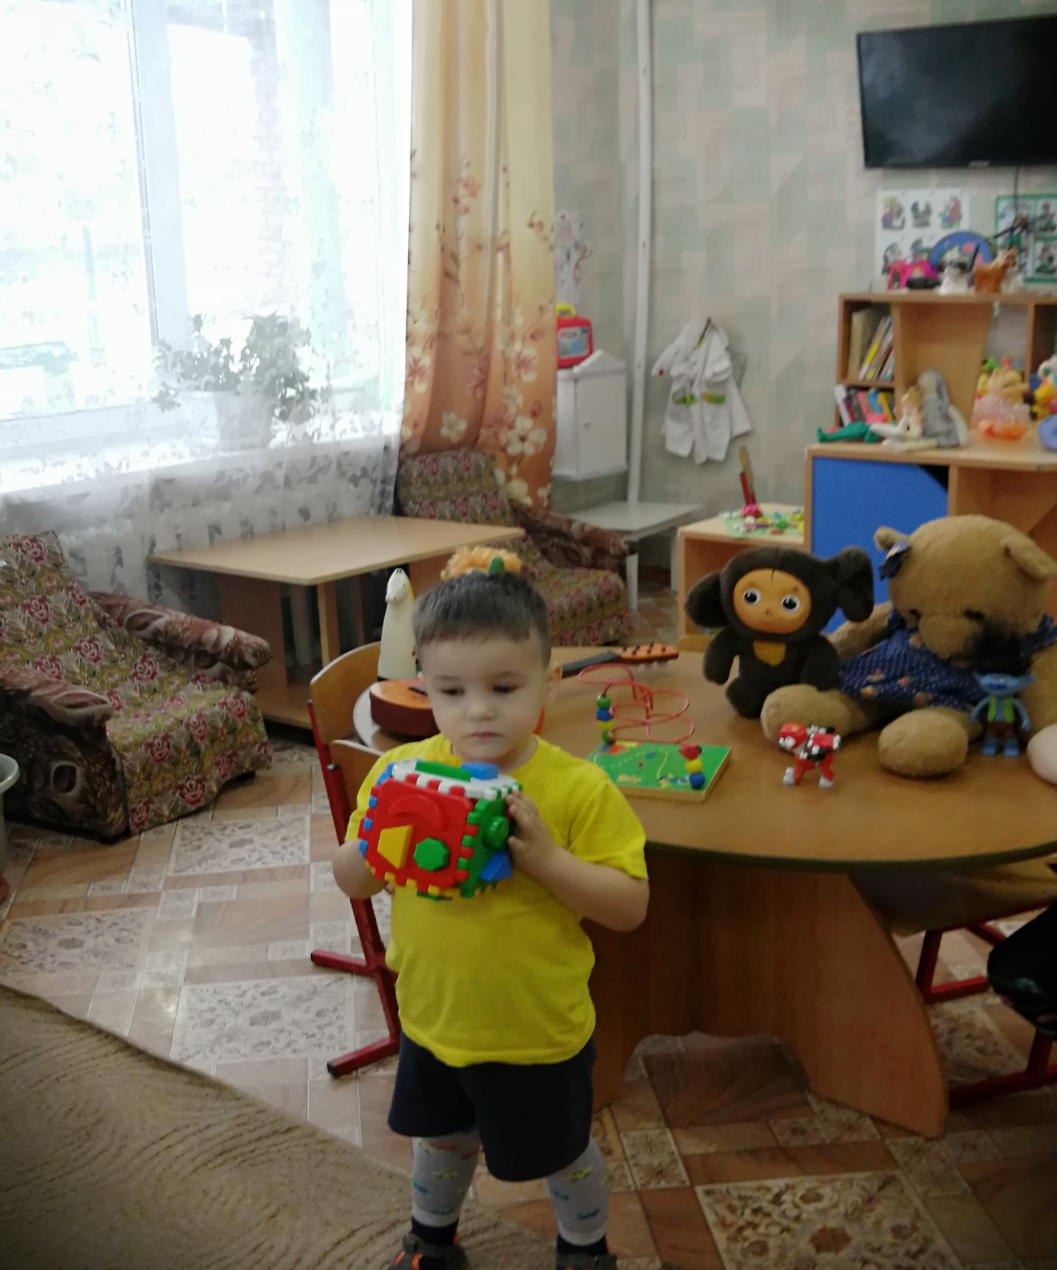
Ярослав
В игру новую играю –
Все детали составляю.
Не получится – не злюсь,
Я терпенья наберусь,
Всему скоро научусь!

Slide 7
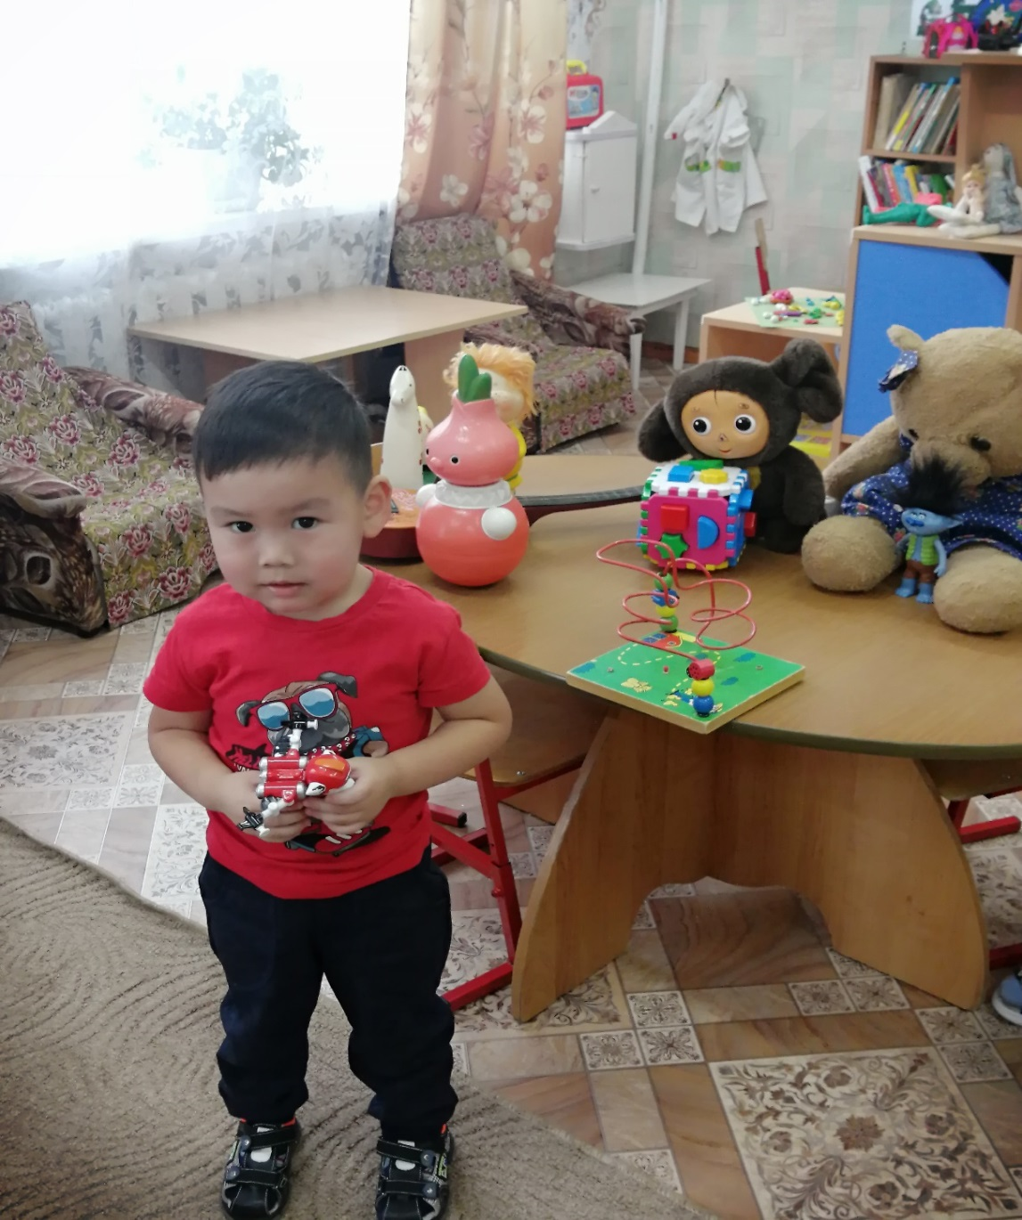
Айдар
Маршал – милый и забавный
Мы души не чаем в нём.
На пожаре Маршал главный
Он сражается с огнём!

Slide 8
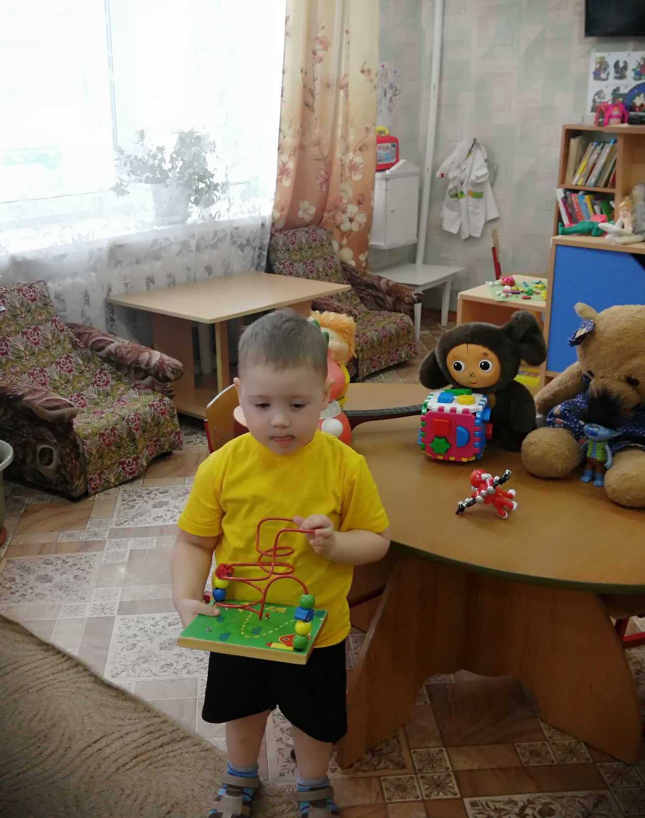
Даниил
Много игрушек в нашем саду
Наши игрушки стоят на виду
Мы наши игрушки не бьём, не ломаем,
Их у товарищей не отнимаем.
Наши игрушки стоят на виду
Всё у нас общее
В нашем саду.

Slide 9
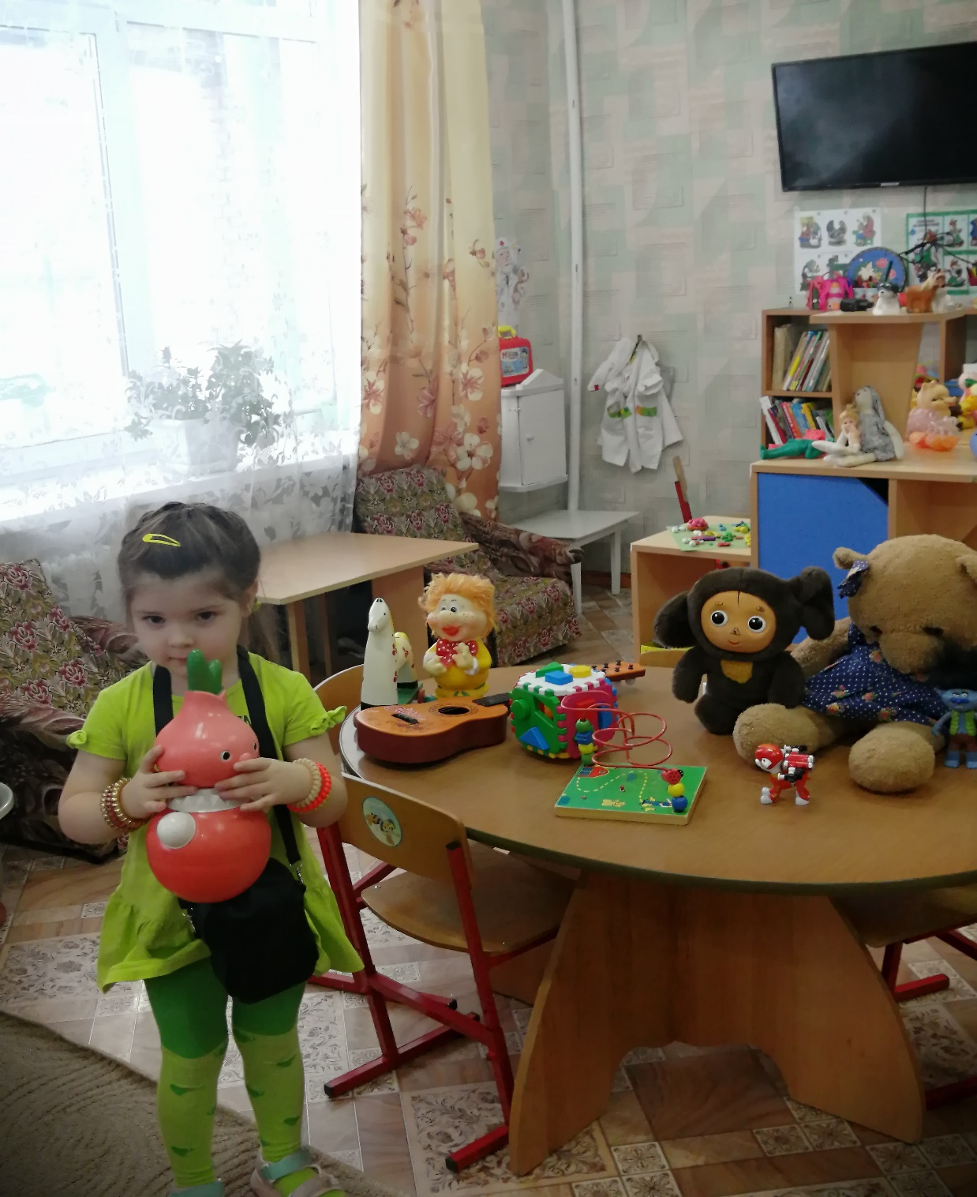
София
Неваляшка, неваляшка,
Кукла – красная рубашка,
С боку на бок перевалит,
Раз – и снова прямо встанет

Slide 10
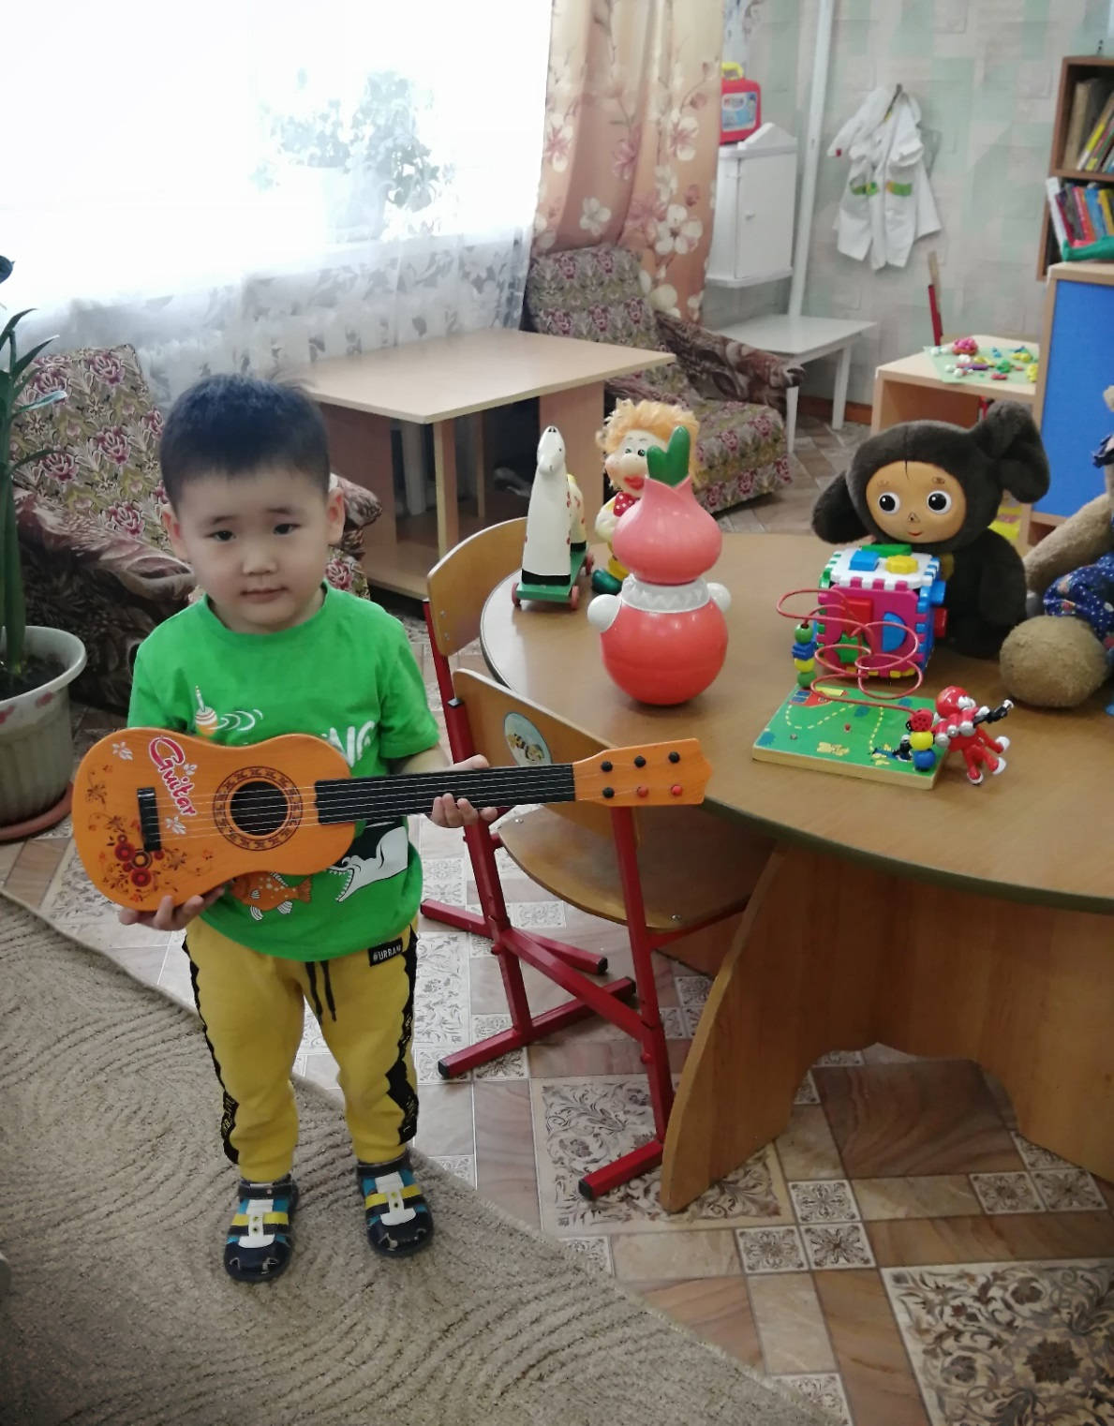
Аюр
Брынь, да брынь, гитару взял,
Как играть на ней не знал.
Папа пусть меня научит –
Буду гитаристом лучшим.

Slide 11
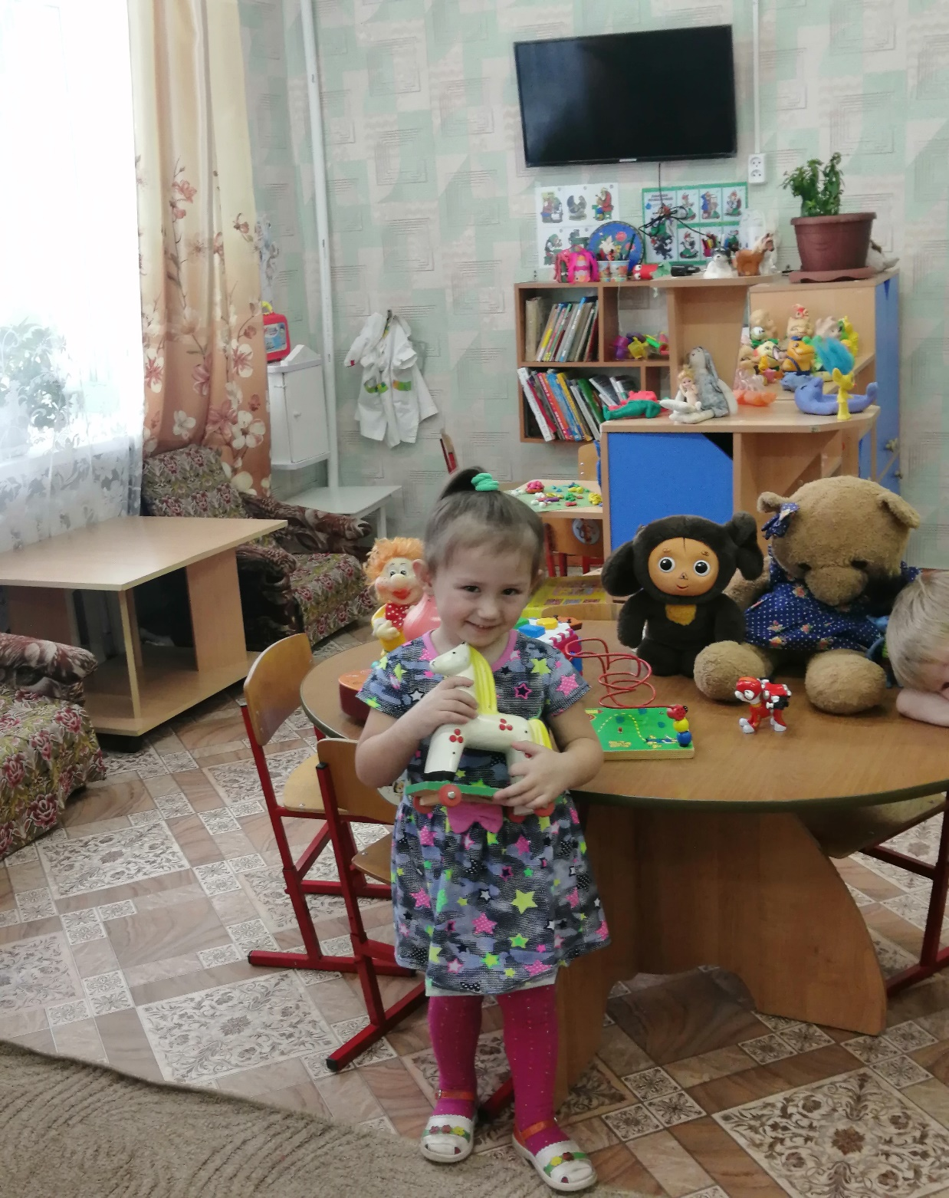
Ксюша
Ты куда спешишь лошадка?
У меня с утра зарядка!
Тороплюсь я в чисто поле
Чтоб побегать там на воле.

Slide 12
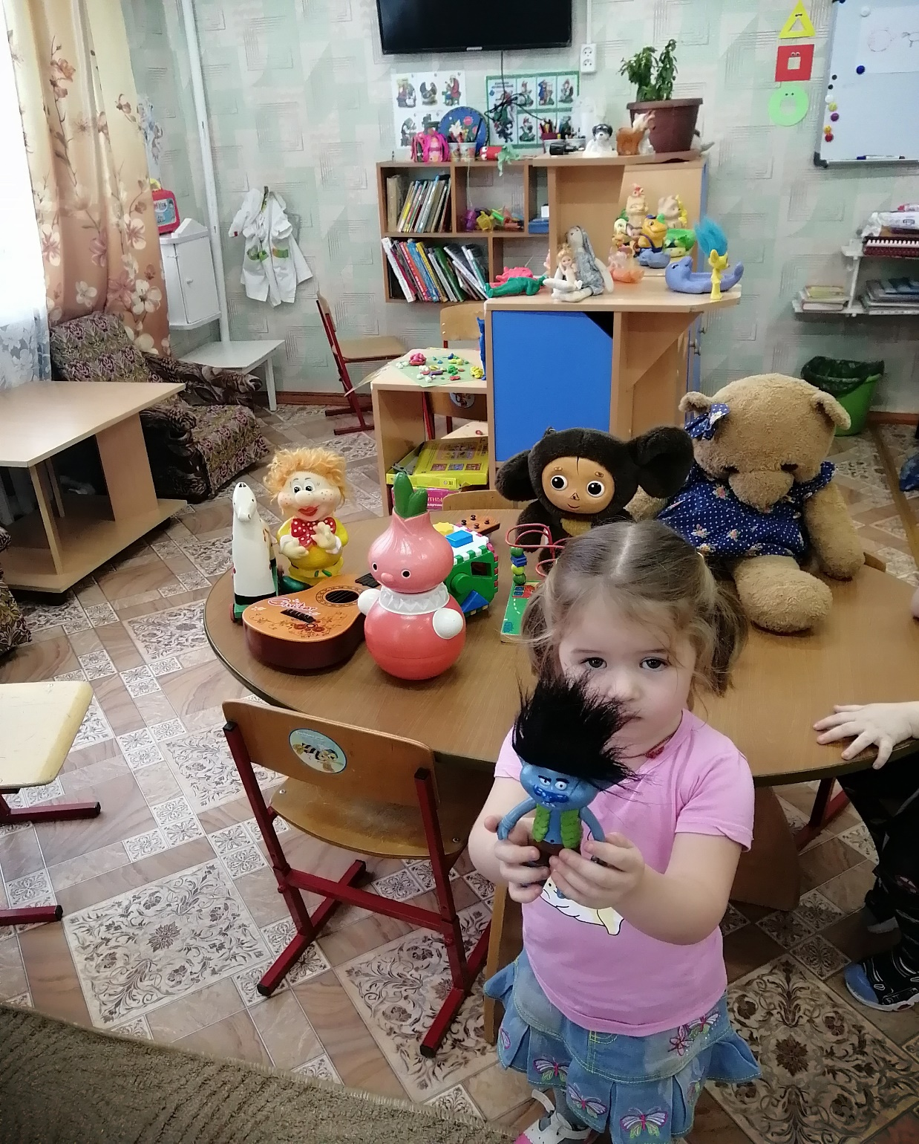
Вера
Я маленький, весёлый гном,
Любимец всех детей.
Весельем будет полон дом,
Коль буду жить я в нём!

Slide 13
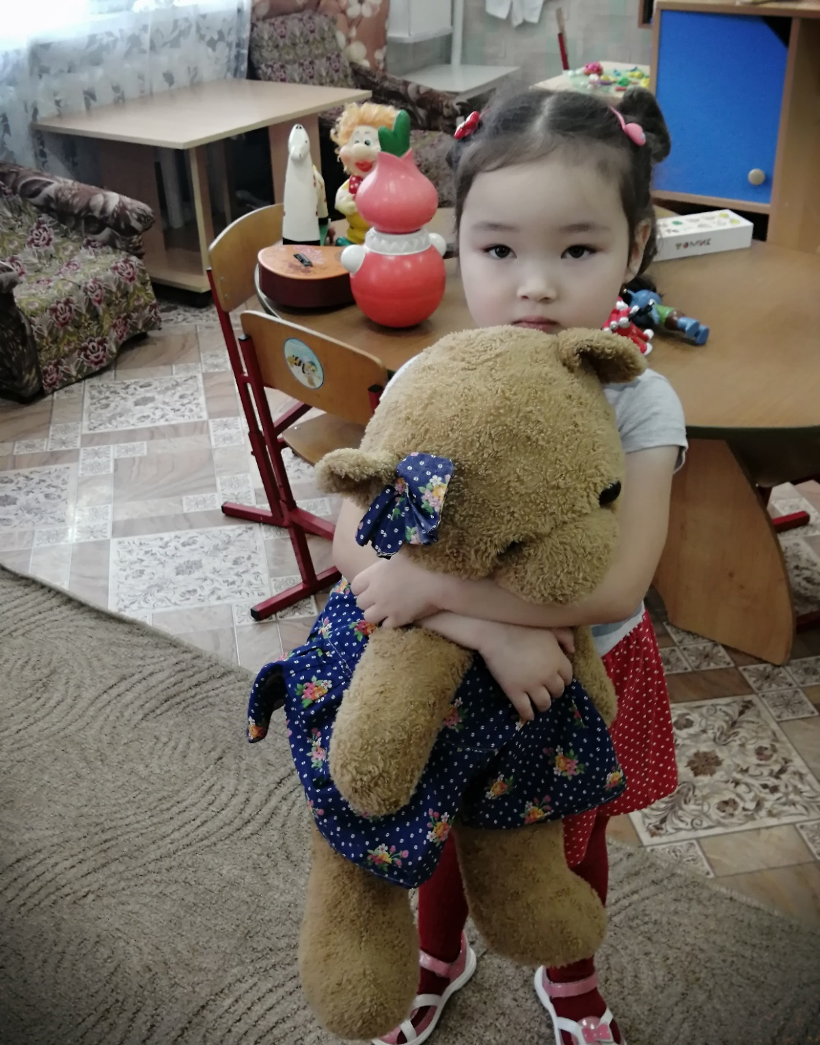
Милана
Надо каждому ребёнку
Прикупить по медвежонку.
Знают взрослые и дети –
С мишкой легче жить на свете

Slide 14
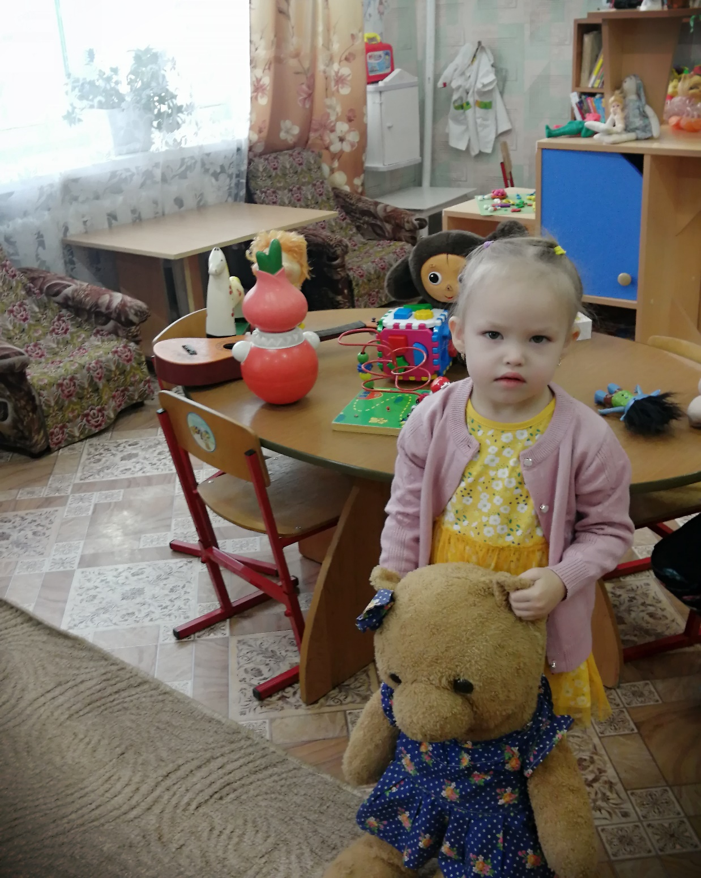
Василиса
У меня живёт на полке
Плюшевый медведь.
Не умеет он нисколько
Злиться и реветь.
Мишка ласковый и нежный
В мягкой шубке он.
Мы в кроватке безмятежно
Вместе видим сон.

Slide 15
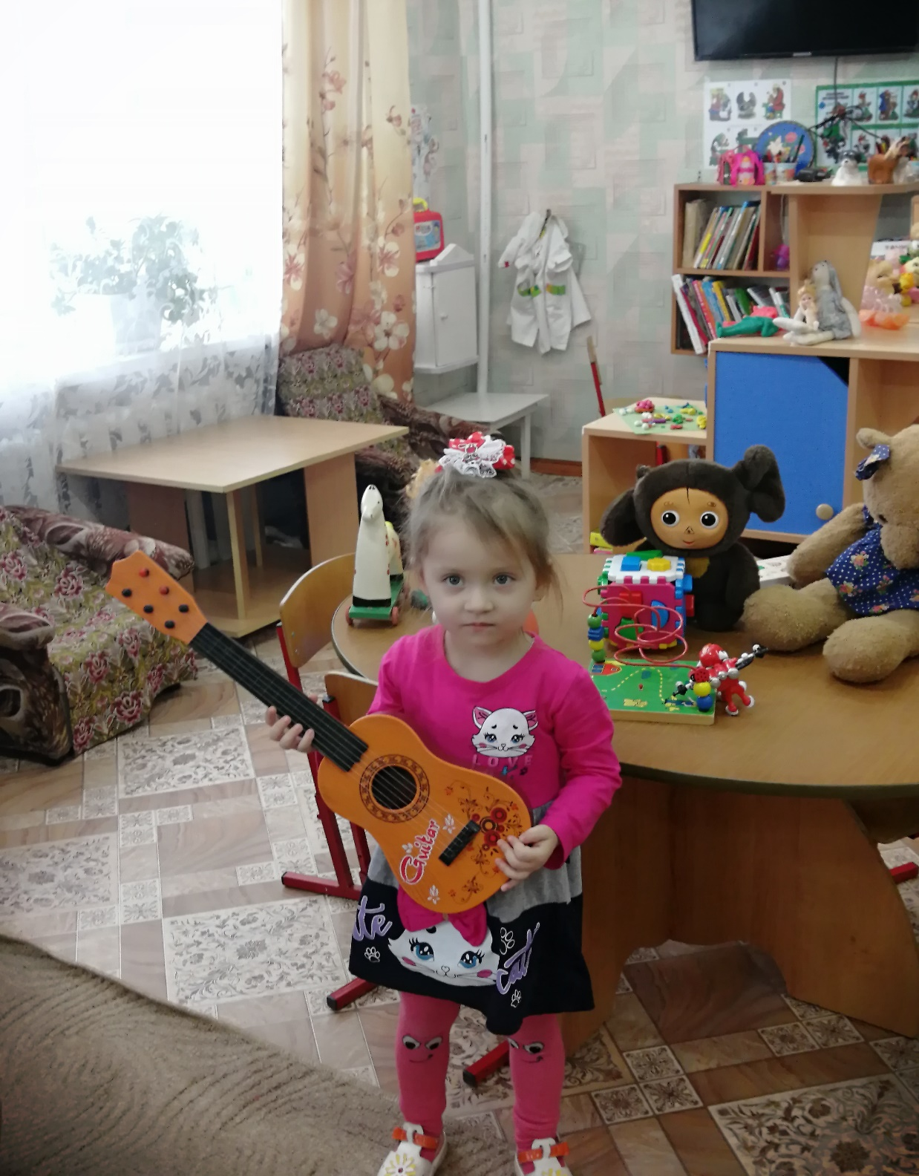
Катя
Есть гитара у меня,
Гитаристкой стану я.
Буду много я играть,
На концертах выступать.
Чтоб известности добиться
Надо сильно потрудиться.

Slide 16
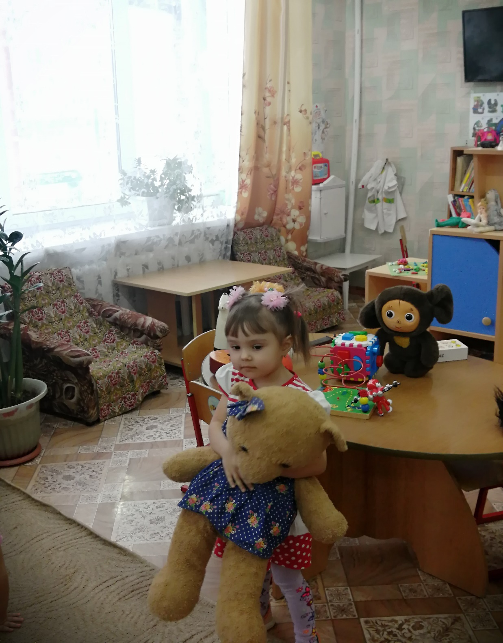
Полина
Плюшевый мишка сидит на диване
Грустные глазки, платочек в кармане
Пуговкой носик и бантиком рот
Плюшевый друг меня с садика ждёт

